Slide 1
Использование CRISPR-Cas9 для редактирования генома дрожжей
Агафонов М.О.
ФИЦ Биотехнологии РАН
agaphonov@inbi.ras.ru

Slide 2
Генетическая инженерия дрожжей
Дрожжи Saccharomyces cerevisiae – первый эукариотический организм, к которому были применены методы генетической инженерии.
Hinnen, A., J.B. Hicks, and G.R. Fink. 1978. Transformation of yeast. Proc. Natl. Acad. Sci. USA 75:1929-1933
Низкокопийные плазмиды
Высококопийные плазмиды
Интеграция однократным кроссинговером
Интеграция двойным кроссинговером
Marker
Gene X
Marker
Gene X
Marker
Gene X
Marker
ARS
Cen
2μ
Gene Y
Chromosome
Chromosome
Marker
Gene X
Marker

Slide 3
Бывают более сложные задачи
Если нужно не инактивировать ген, а заменить в нем участок.
Интеграция двойным кроссинговером
При этом ген может быть жизненно важным.
Marker
Интеграция маркера в геном может быть нежелательной.
Gene Y
Нужно сделать несколько последовательных модификаций генома, а маркеров не хватает.
Chromosome
Штамм полиплоидный.
Marker
Нужно модифицировать геном "неконвенционального" вида дрожжей с высоким уровнем негомологичной рекомбинации.

Slide 4
В таких задачах поможет CRISPR-Cas9
Адаптивная защитная система прокариот:
CRISPR (clustered regularly interspaced short palindromic repeat) и гены cas
CRISPR-Cas9 широко используется для редактирования геномов эукариотических организмов.
Состоит из белка Cas9 и РНК-целеуказателя (gRNA), которые образуют комплекс, являющийся высокоспецифичной эндонуклеазой.

Slide 5
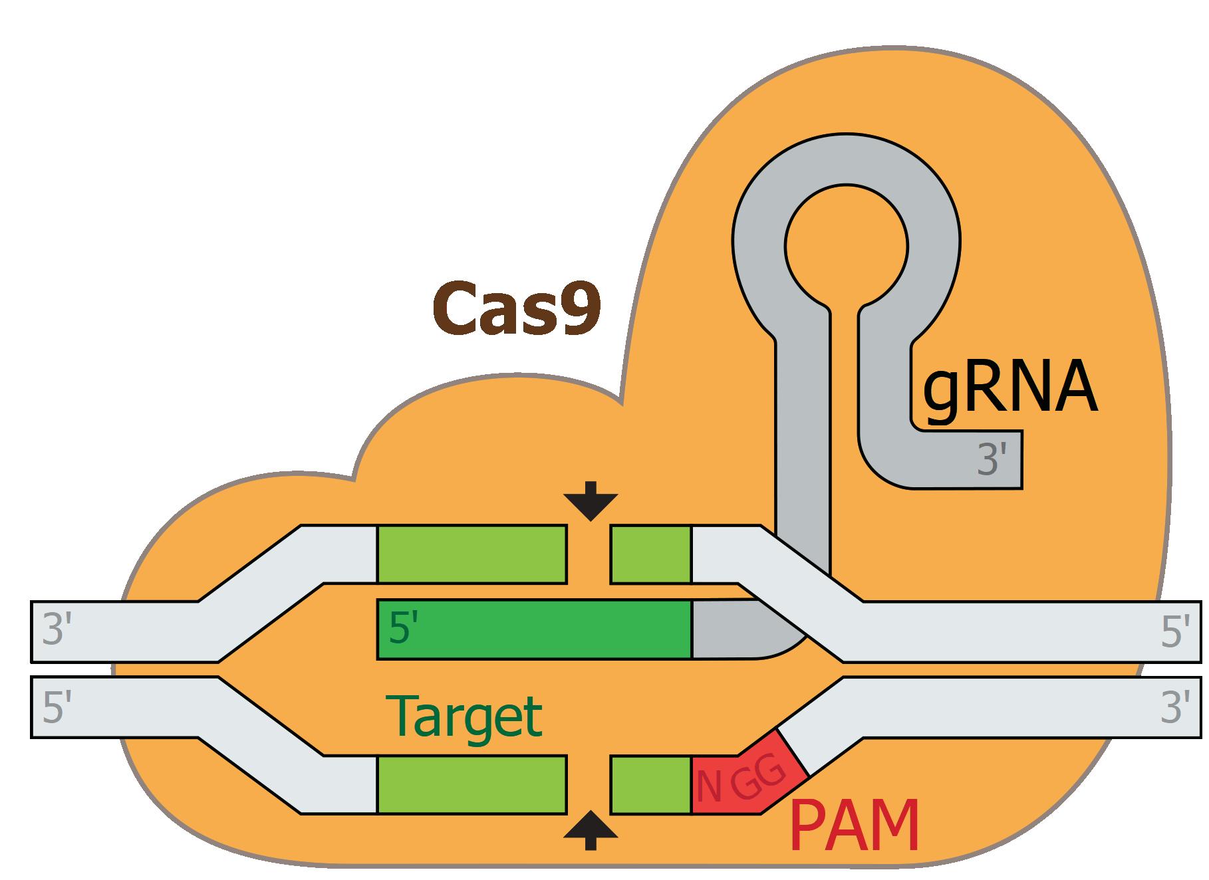
Как работает редактирование с помощью CRISPR-Cas9?
A B C D E F G
Хромосома
Негомологичное соединение концов
A B C D
D E F G
A B C D
D E F G
Гомологичная рекомбинация с донорным фрагментом
C E
A B C D
D E F G
ДНК
A B C E F G
C X Y Z E
Донорный фрагмент может нести дополнительные элементы
A B C D
D E F G
A B C X Y Z E F G
5

Slide 6
Как продуцировать компоненты CRISPR-Cas9?
Для редактирования генома эукариотического организма Cas9 должен быть снабжен сигналом ядерной локализации.
N
Cas9
NLS
C
Целеукзатель можно продуцировать в виде одной молекулы РНК с вариабельной частью размером 20 н.п., комплементарной целевому локусу
5' NNNNNNNNNNNNNNNNNNNNGUUUUAGAGCUAGAAAUAGCAAGUUAAAAUAAGGCUAGUCCGUUAUCAACUUUAAAAAGUGGCACCGAGUCGGUGCUUUU 3'
вариабельная часть

Slide 7
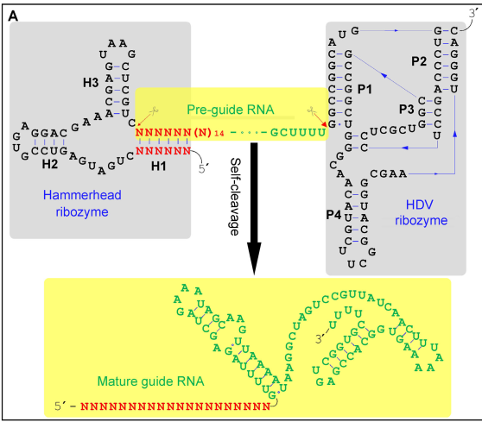
Какие промоторы для РНК-целеуказателя можно использовать в клетках эукариот ?
Удалить CAP и полиаденилирование можно с помощью рибозимов в составе РНК
Промоторы РНК полимеразы II
Преимущество: регулируемая экспрессия
Недостаток: CAP и полиаденилирование
Промоторы РНК полимеразы III
Преимущество: нет CAP и полиаденилирования

Slide 8
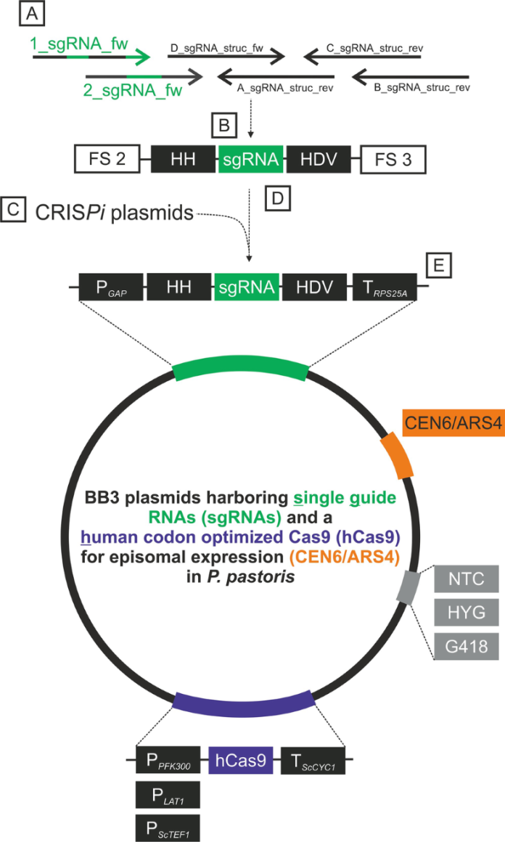
Синтетические
олигонуклеотиды
Пример конструирования гена gRNA для редактирования генома Pichia pastoris (Komagataella phaffii)

Slide 9
Получение РНК-целеуказателя с использованием гена тРНК
Quick and easy CRISPR engineering in Saccharomyces cerevisiae
By William Shaw
https://benchling.com/pub/ellis-crispr-tools
Вариабельная
часть 20 о.
Selection of chromosomal DNA libraries using a multiplex CRISPR system. eLife, 2014, 3:e03703
Рибозим
https://doi.org/10.7554/eLife.03703

Slide 10
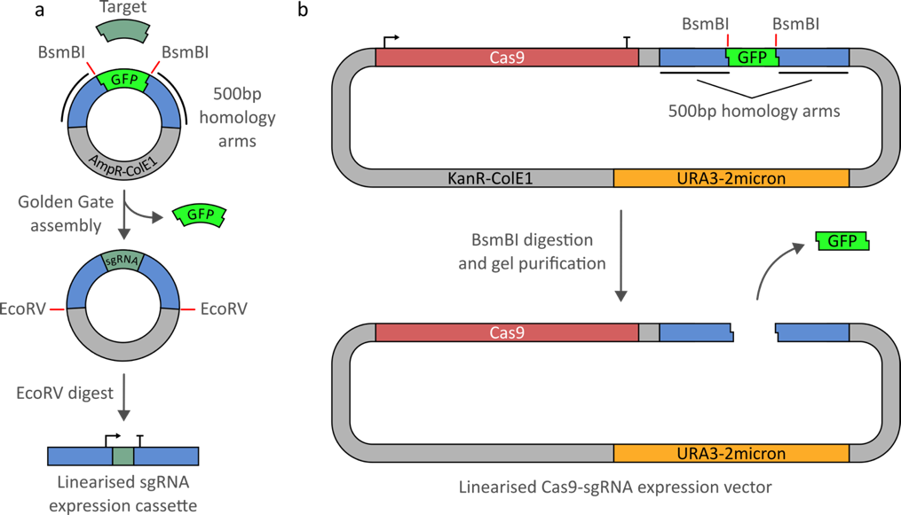
Ген РНК-целеуказателя может быть сконструирован на плазмиде отдельно от Cas9

Slide 11
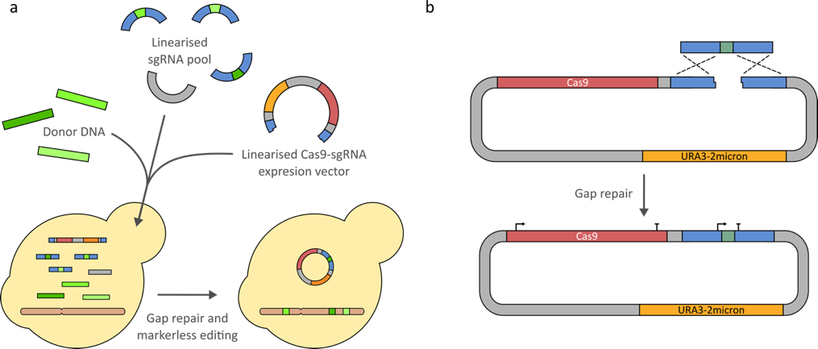
Ген РНК-целеуказателя может быть сконструирован на плазмиде отдельно от Cas9

Slide 12
Применение этой системы для редактирования генома промышленного штамма S. cerevisiae
Цель – снизить содержание этилкарбамата в виноградном сусле
- Этилкарбамат (также называемый уретаном) - это сложный эфир карбаминовой кислоты с формулой CH₃CH₂OC(O)NH₂
- он естественным образом образуется в небольших количествах во многих видах ферментированных продуктов и напитков
- в 1943 году было обнаружено, что этилкарбамат является канцерогеном,
- в 1968 – показано, что вызывает различные доброкачественные и злокачественные опухоли у множества экспериментальных животных
- в 2007 был реклассифицирован как канцероген группы 2А

Slide 13
Образование этилкарбамата в виноградном сусле
В ходе брожения дрожжевые клетки могут секретировать мочевину, из которой при взаимодействии с этанолом образуется этилкарбамат.
На образование этилкарбамата влияют присутствие синильной кислоты, ионов меди, нагревание и освещение.
В США норма содержания ЭК в вине не выше 15 ppb
в более крепких алкогольных напитках – не выше 125 ppb

Slide 14
Пути образования мочевины в клетках дрожжей
CO₂ + NH₃
Dur12
Can1
Alp1
Gap1
Car1
L-Аргинин
9

Slide 15
Стратегия инактивации гена CAR1
Cas9
a
CAR1
b
WT
a
b
a
b
a
b
car1-Δ

Slide 16
Анализ полученных клонов методом ПЦР
WT
car1-Δ

Slide 17
Можно ли использовать эту же систему для дрожжей Ogataea polymorpha?
Проблемы:
1. Репарация разрыва в плазмиде будет происходить в основном не за счет гомологичной рекомбинации, а за счет негомологичного соединения концов.
2. Промоторы S. cerevisiae плохо работают в O. polymorpha, а кодоновый состав гена Cas9 не оптимален для O. polymorpha.
3. Селективный маркер и дрожжевой репликатор не подходит для O. polymorpha

Slide 18
Система также из двух плазмид
PvuI
SalI
P_{LAT1}(Pp)-Cas9(Hs)-NLS(SV40)
Плазмида с геном Cas9
Режем по PvuI
2μ
HARS6
LEU2
ori
G418-kan^{R}
PvuI
NruI
PvuI
SalI
HARS6
2μ
P_{LAT1}-Cas9 5'-fr.
Плазмида с gRNA
Режем по SalI NruI
tRNA
gRNAsc
ori
G418-kan^{R}
PvuI
NruI

Slide 19
За счет рекомбинации in vivo собирается автономная плазмида с целым маркером
Cas9
G418
HARS6
2μ
Cas9
tRNA
gRNAsc
ori
G418
Cas9
2μ
HARS6
tRNA
gRNAsc
ori
G418

Slide 20
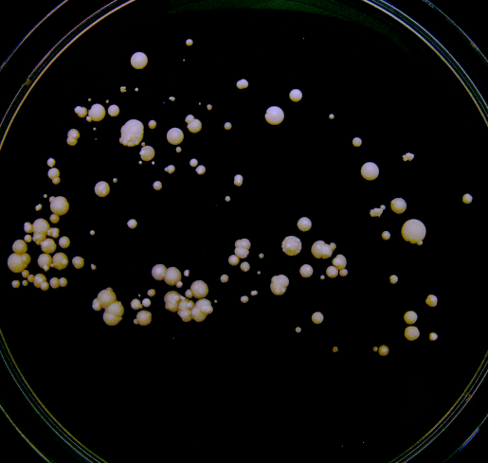
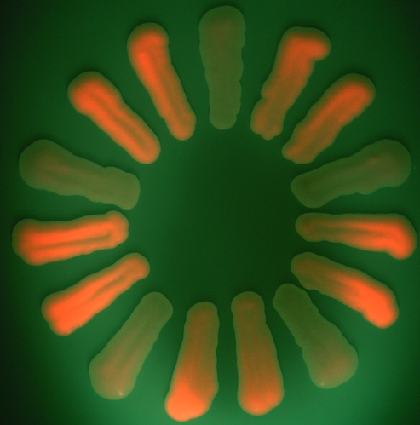
Инактивация гена MET8 при помощи CRISPR-Cas9
При нарушении гена MET8 в клетках метилотрофных дрожжей происходит накопление флуоресцирующих порфиринов, что можно наблюдать по красной флуоресценции, возбуждаемой светом с длиной волны около 400 нм.
WT
met8-Δ
met8-Δ
WT
WT
met8-Δ
met8-Δ
G418 60 μg/ml
WT
WT
met8-Δ
Трансформанты Ogataea polymorpha, полученные при помощи векторов для индуцируемой CRISPR инактивации гена MET8
Флуоресценция порфирина у мутантов met8-Δ Komagataella phaffii

Slide 21
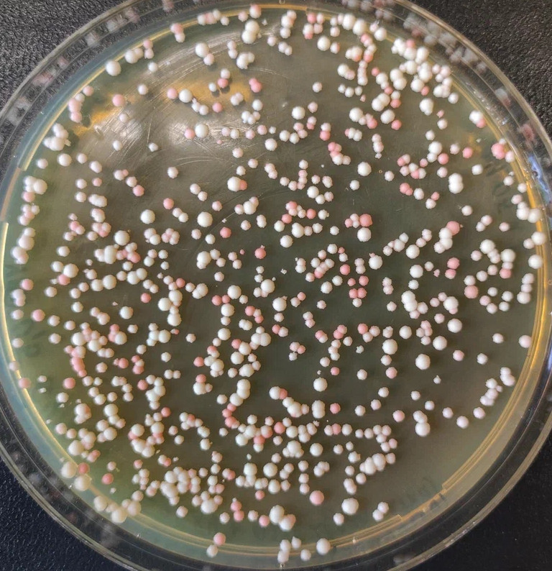
Инактивация гена ADE2 Ogataea haglerorum
При нарушении гена ADE2 в клетках дрожжей накапливается красный пигмент.
Трансформанты Ogataea haglerorum, полученные при помощи векторов для индуцируемой CRISPR инактивации гена ADE2

Slide 22
Мутации в гене ADE2 Ogataea haglerorum, индуцированные CRISPR-Cas9
5'-AATGGTCTCTGGAGACGGATAGATC CGGACGGACGTTT-3'
WT
3'-TTACCAGAGACCTCTGCCTATCTAGG CCTGCCTGCAAA-5'
5'-AATGGTCTCTGGAGACGGATAGATC-GGACGGACGTTT-3'
1 bp deletion
3'-TTACCAGAGACCTCTGCCTATCTAG-CCTGCCTGCAAA-5'
5'-AATGGTCTCTGGAGACGGATAGATCCCGGACGGACGTTT-3'
1 bp insertion
3'-TTACCAGAGACCTCTGCCTATCTAGGGCCTGCCTGCAAA-5'

Slide 23
Заключение
CRISPR-Cas9 – эффективный инструмент для редактирования генома дрожжей.
Его эффективность в конкретных случаях может быть неодинаковой.
Данных о сравнении разных подходов при использовании CRISPR-Cas9 для дрожжей недостаточно. Есть большое поле для исследований.

Slide 24
Спасибо за внимание!

